Slide 1
Leħħiet – Introduzzjoni għat-tema L-Ewwel Jum

Slide 2
Ħares lejn l-istampi. X’qed juru? Fiex ifakkruk?

Slide 3

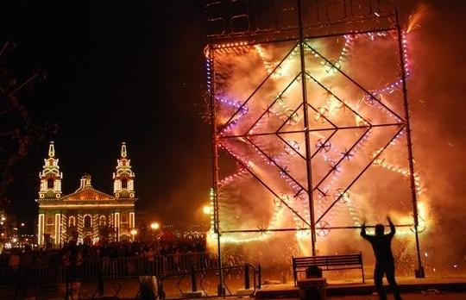

Slide 4
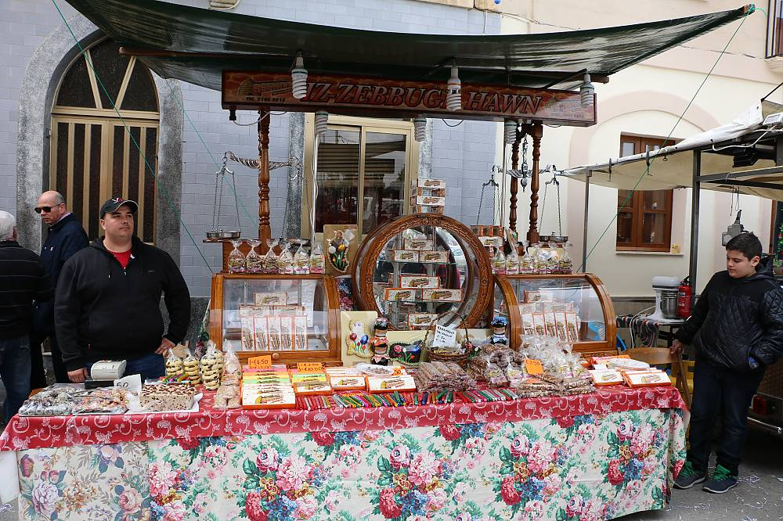
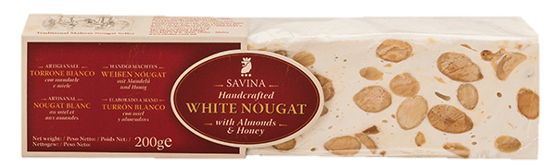

Slide 5
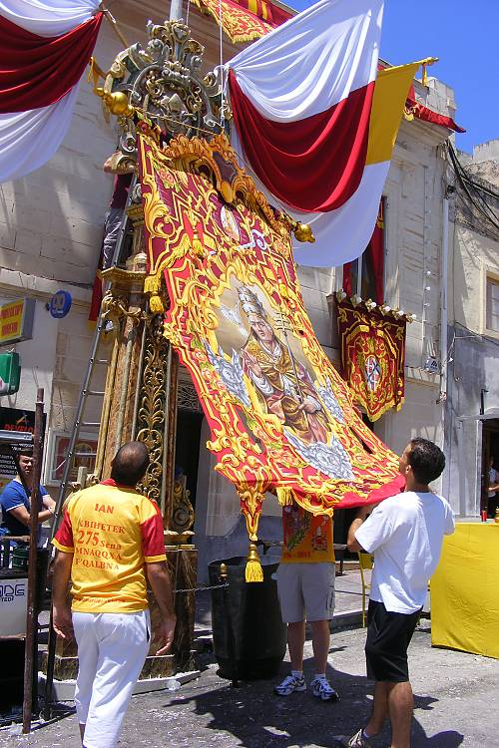
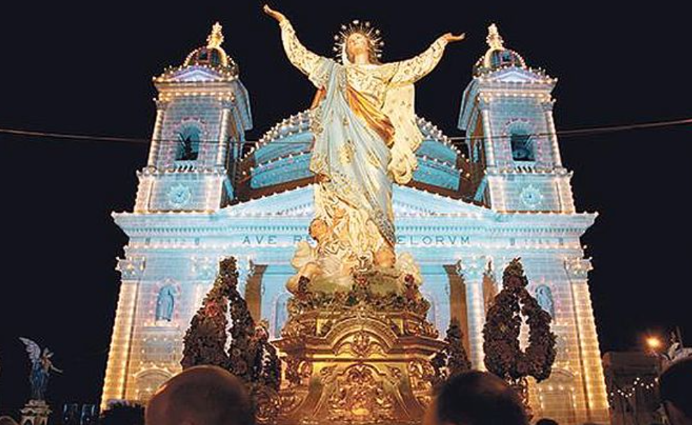

Slide 6
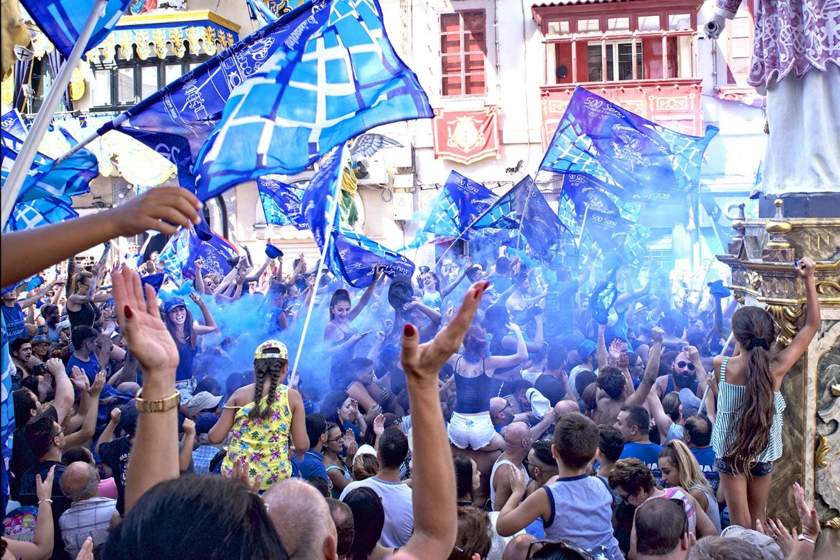
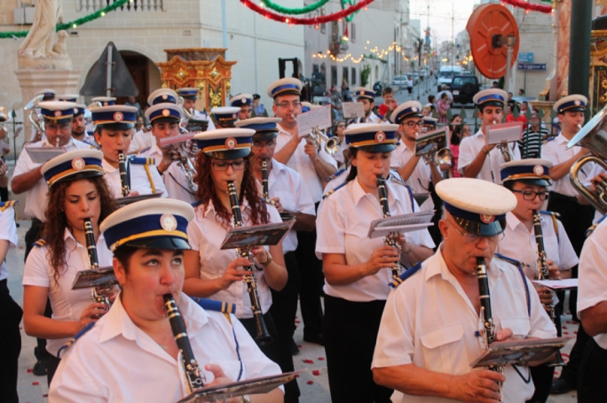

Slide 7
malti.skola.edu.mt

